Slide 1
Fundamentos de Programação e Desenvolvimento de Projetos Aplicados à Neuroengenharia
MESA CIRÚRGICA PARA ROEDORES
Dayalla Marques de Paiva Almeida

Slide 2
Materiais:
Sensor de temperatura: LM35
Sensor de batimentos cardíacos: A definir
Sensor de respiração: Piezoelétrico
Borracha condutora para aquecimento do animal
Mesa impressa em impressora 3D
Arduino
Oled

Slide 3
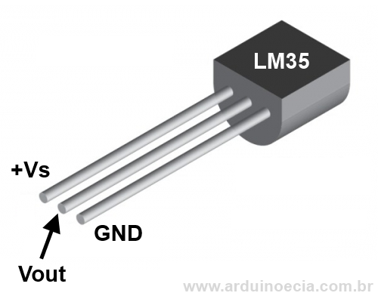
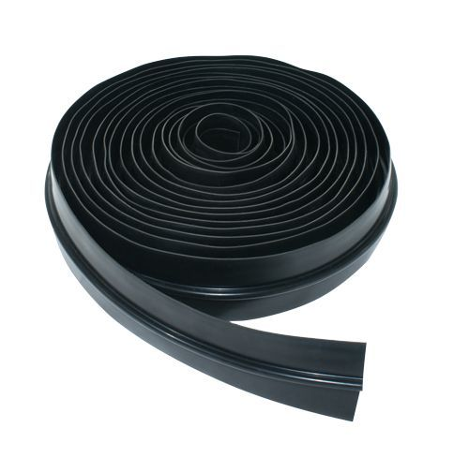
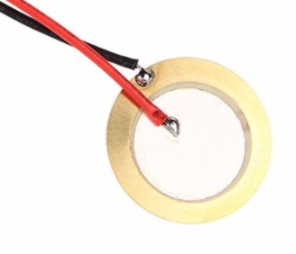
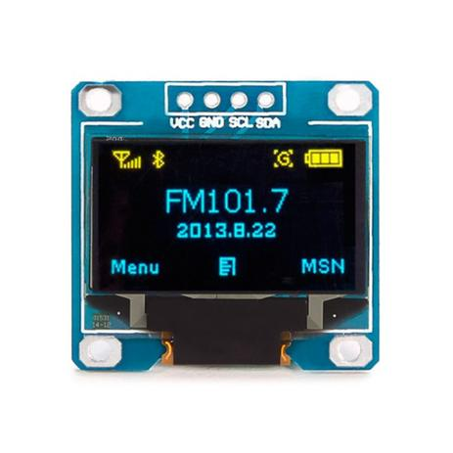
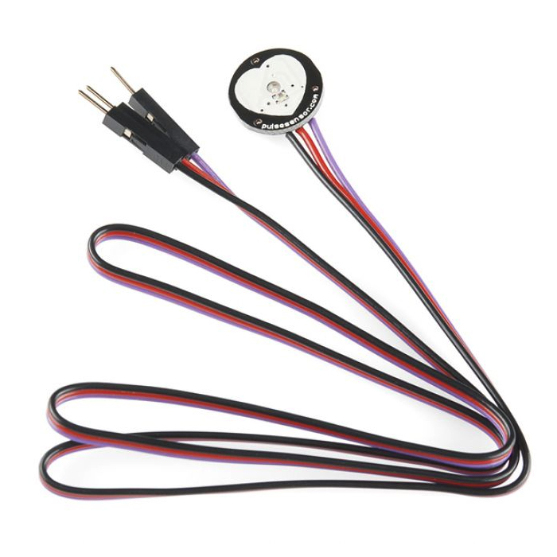
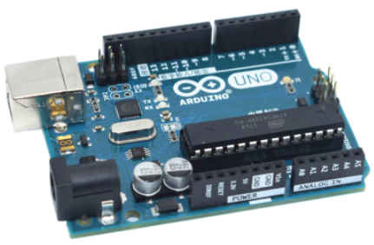

Slide 4
Problemas
Sensores de batimentos cardíacos encontrados no mercado sofrem muita interferência do meio, precisa ajustar da melhor forma
Componentes não podem ser molhados (já que o animal pode urinar ou defecar durante a cirurgia), portanto precisa-se ver o melhor modelo de mesa para melhor disposição desses componentes

Slide 5
Armazenamento e análise dos dados
Arduino:
Cada sensor tem sua programação
Os dados são obtidos simultaneamente
Os dados são enviados ao mesmo tempo para o programa
Usando Python: Criação de um programa que armazena todos esses dados das cirurgias em arquivos para uma possível análise futura
Fonte/legenda

Slide 6


Fonte/legenda

Slide 7
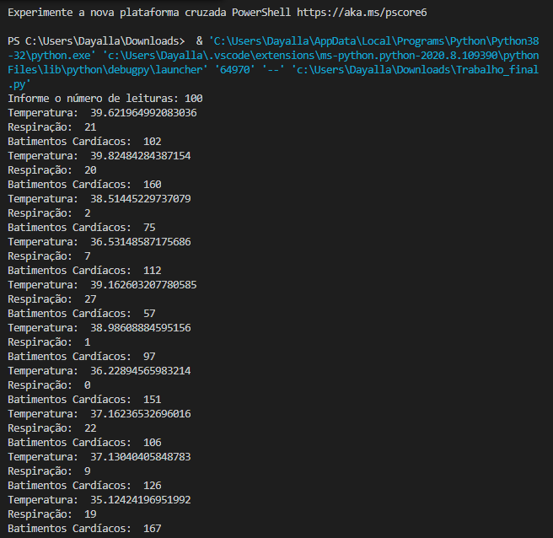

Slide 8
Referências
ARDUINO.Sensorespiezoel ́etricos.2016Dispon ́ıvelem:¡Http://www.arduinodobrasil.com.br/blog/wp-content / uploads / 2016/05 / piezoceramico-pastilha-disco-piezoeletrico-23296-MLB20245311244022015-F.jpg> .Acessoem:25junho2020.
DINIZ,PauloSR;DASILVA,EduardoAB;NETTO,SergioL.Processamento Digital de Sinais-: Projeto e Análise de Sistemas.Bookman Editora, 2014
OUNG, T .; HUGGINS, W. Computer analysis of electrocardiogramsusando uma técnica de regressão linear. Engenharia Biomédica, IEEE Trans-ações em, BME-11, n. 3, pág. 60–67, julho de

Slide 9
Isso é tudo, pessoal! Obrigada e bom dia! ☺

